Slide 1
Πρόταση αξίας για τους πόρους ετοιμότητας εξ αποστάσεως εργασίας. B-Creative Association

Slide 2
Ετοιμότητα απομακρυσμένης εργασίας - Θέματα
Στο πλαίσιο του έργου RETAIN ME θα αντιμετωπιστούν τα ακόλουθα 6 θέματα ετοιμότητας για εργασία εξ αποστάσεως:
Θέματα ετοιμότητας για εργασία από απόσταση:
Ικανότητα απομακρυσμένης εργασίας σε ομάδα.
Κατανόηση της εικονικής επικοινωνίας.
Ανάπτυξη δεξιοτήτων διαχείρισης χρόνου και οργάνωσης.
4. Κατανόηση και ανάπτυξη της δημιουργικής επίλυσης προβλημάτων.
5. Ανάπτυξη δεξιοτήτων κριτικής σκέψης
6. Βελτίωση της ικανότητας εφαρμογής της πειθαρχίας

Slide 3
Ετοιμότητα απομακρυσμένης εργασίας - Πρόταση αξίας
Είναι επωφελές για τους τελικούς χρήστες του έργου RETAIN ME, επειδή οι εργαζόμενοι με ετοιμότητα και γνώσεις εξ αποστάσεως εργασίας:
... έχουν μεγαλύτερη επίγνωση των διαφορετικών τρόπων εργασίας εξ αποστάσεως σε μια ομάδα
... είναι περισσότερο δημιουργική επίλυση προβλημάτων
... να γνωρίζουν πώς να προετοιμάζονται για την εικονική επικοινωνία
... να γνωρίζουν πώς να σκέφτονται κριτικά
... να γνωρίζετε τις πλέον απαιτούμενες δεξιότητες και γνώσεις για τη διαχείριση του χρόνου

Slide 4
Ετοιμότητα απομακρυσμένης εργασίας - Βασικοί μαθησιακοί στόχοι
Οι βασικοί μαθησιακοί στόχοι για το κεφάλαιο "Ετοιμότητα για εργασία εξ αποστάσεως" είναι οι εξής:
Οι συμμετέχοντες γνωρίζουν πώς να εργάζονται εξ αποστάσεως σε μια ομάδα
Οι συμμετέχοντες κατανοούν την εικονική επικοινωνία
Οι συμμετέχοντες κατανοούν την κριτική σκέψη
Οι συμμετέχοντες γνωρίζουν πώς να οργανώνουν και να διαχειρίζονται καλύτερα το χρόνο τους
Οι συμμετέχοντες γνωρίζουν πώς να χρησιμοποιούν τη δημιουργική επίλυση προβλημάτων
Οι συμμετέχοντες γνωρίζουν πώς να εφαρμόζουν την πειθαρχία

Slide 5
ΕΙΣΑΓΩΓΗ
Ανάπτυξη δεξιοτήτων διαχείρισης χρόνου και οργάνωσης

Slide 6
Διαχείριση χρόνου
Γιατί είναι σημαντική η διαχείριση του χρόνου απομακρυσμένης εργασίας;
Η διαχείριση του χρόνου είναι μία από τις πιο σημαντικές και δύσκολα διαχειρίσιμες πτυχές της εργασίας εξ αποστάσεως. Όταν γίνεται σωστά, η απομακρυσμένη εργασία προσφέρει τεράστια ευελιξία και αυξημένη παραγωγικότητα. Ωστόσο, η κακή διαχείριση του χρόνου μπορεί επίσης να κάνει το απομακρυσμένο περιβάλλον σας πολύ αγχωτικό και απομονωτικό κατά καιρούς. Μπορεί να δυσκολεύεστε να εξισορροπήσετε τις εργασιακές σας ευθύνες με τις προσωπικές σας. Αυτός ακριβώς είναι ο λόγος για τον οποίο είναι σημαντικό να έχετε τον έλεγχο της δικής σας εργάσιμης ημέρας σε ένα γραφείο στο σπίτι.
Η διαχείριση του χρόνου είναι μια πρόκληση σε κανονικές περιόδους, αλλά όταν εργάζεστε εξ αποστάσεως, μπορεί να είναι πιο δύσκολη χωρίς τις παραμέτρους που έχετε συνηθίσει όταν βρίσκεστε στο γραφείο.
Μερικές φορές αισθάνεστε ότι δεν υπάρχει αρκετός χρόνος και όλοι μας έχουμε πιθανώς αφιερώσει κάποιες επιπλέον ώρες εργασίας τα βράδια και τα Σαββατοκύριακα. Μέσω της διαχείρισης χρόνου, μπορείτε να μάθετε να εργάζεστε πιο έξυπνα και να αξιοποιείτε περισσότερο το χρόνο σας, τόσο στη δουλειά όσο και στον ελεύθερο χρόνο σας.

Slide 7
Δεξιότητες οργάνωσης
Για να οργανώσετε σωστά την εργάσιμη ημέρα σας, ξεκινήστε και τελειώστε την εργασία σας εξ αποστάσεως σε αυστηρά καθορισμένο χρόνο, κάντε ένα διάλειμμα για φαγητό και σηκωθείτε από την καρέκλα σας για να ζεσταθείτε. Επίσης, οι ειδικοί συνιστούν να μην μένετε με τις πιτζάμες σας ενώ εργάζεστε, ακόμη και αν κανείς από τους συναδέλφους σας δεν μπορεί να σας δει.
Οργανώστε το χώρο εργασίας σας, όταν εργάζεστε από το κρεβάτι ή τον καναπέ, δεν είναι καλή λύση. Θα ήταν καλύτερο να φροντίσετε τον προσωπικό σας χώρο, ιδανικά ένα γραφείο όπου κανείς δεν θα σας διακόπτει. Βεβαιωθείτε ότι έχετε ένα άνετο γραφείο και μια άνετη καρέκλα για να εργάζεστε. Ρυθμίστε όλες τις συσκευές που χρειάζεστε και συνδεθείτε στο πιο βολικό και αξιόπιστο διαδίκτυο.
Για να διευκολύνετε την οργάνωση της εργασίας σας Είναι καλό εσείς και η ομάδα σας να έχετε ένα σαφές σχέδιο εργασιών, σύμφωνα με το οποίο μπορείτε να εργάζεστε και, για παράδειγμα, στο τέλος της ημέρας, να καλείτε όλη την ομάδα και να ελέγχετε πού βρίσκεται ο καθένας σας τώρα.

Slide 8
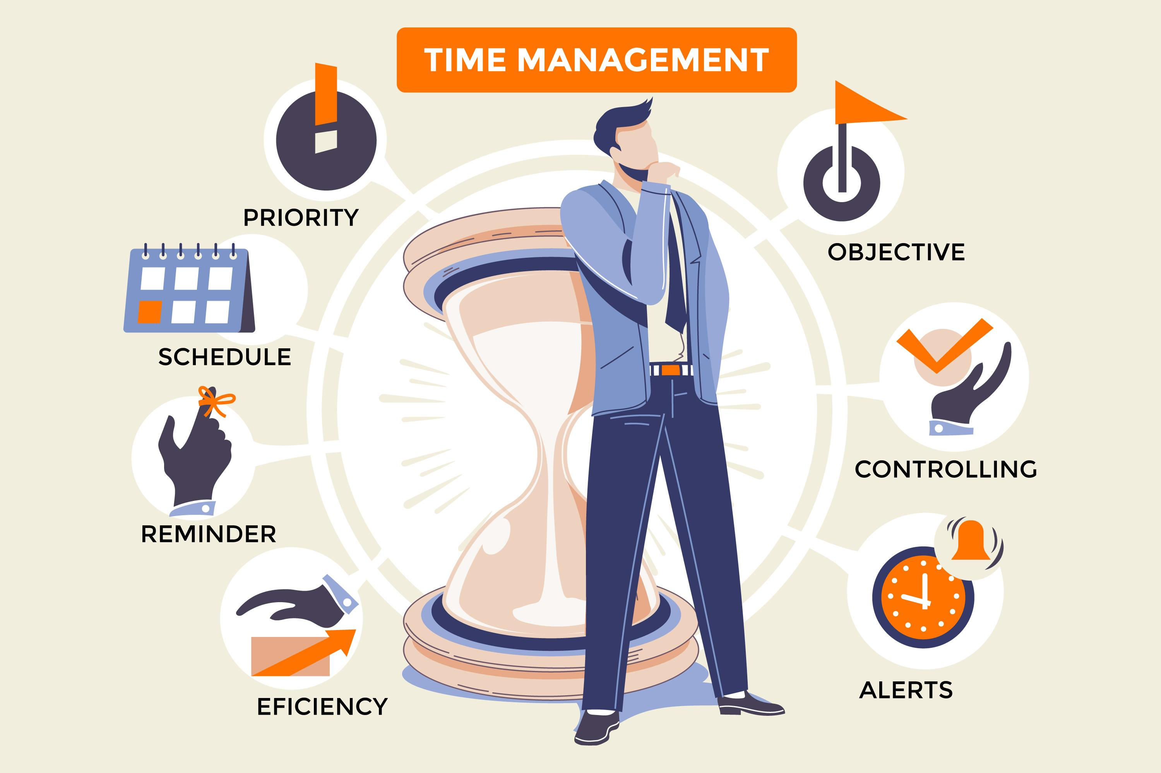
"Τα κακά νέα είναι ότι ο χρόνος περνάει γρήγορα. Τα καλά νέα είναι ότι εσύ είσαι ο πιλότος" - Michael Altshuler

Slide 9
ΔΡΑΣΤΗΡΙΟΤΗΤΑ 1
7 ΣΥΜΒΟΥΛΈΣ ΓΙΑ ΤΗ ΔΙΑΧΕΊΡΙΣΗ ΤΟΥ ΧΡΌΝΟΥ

Slide 10
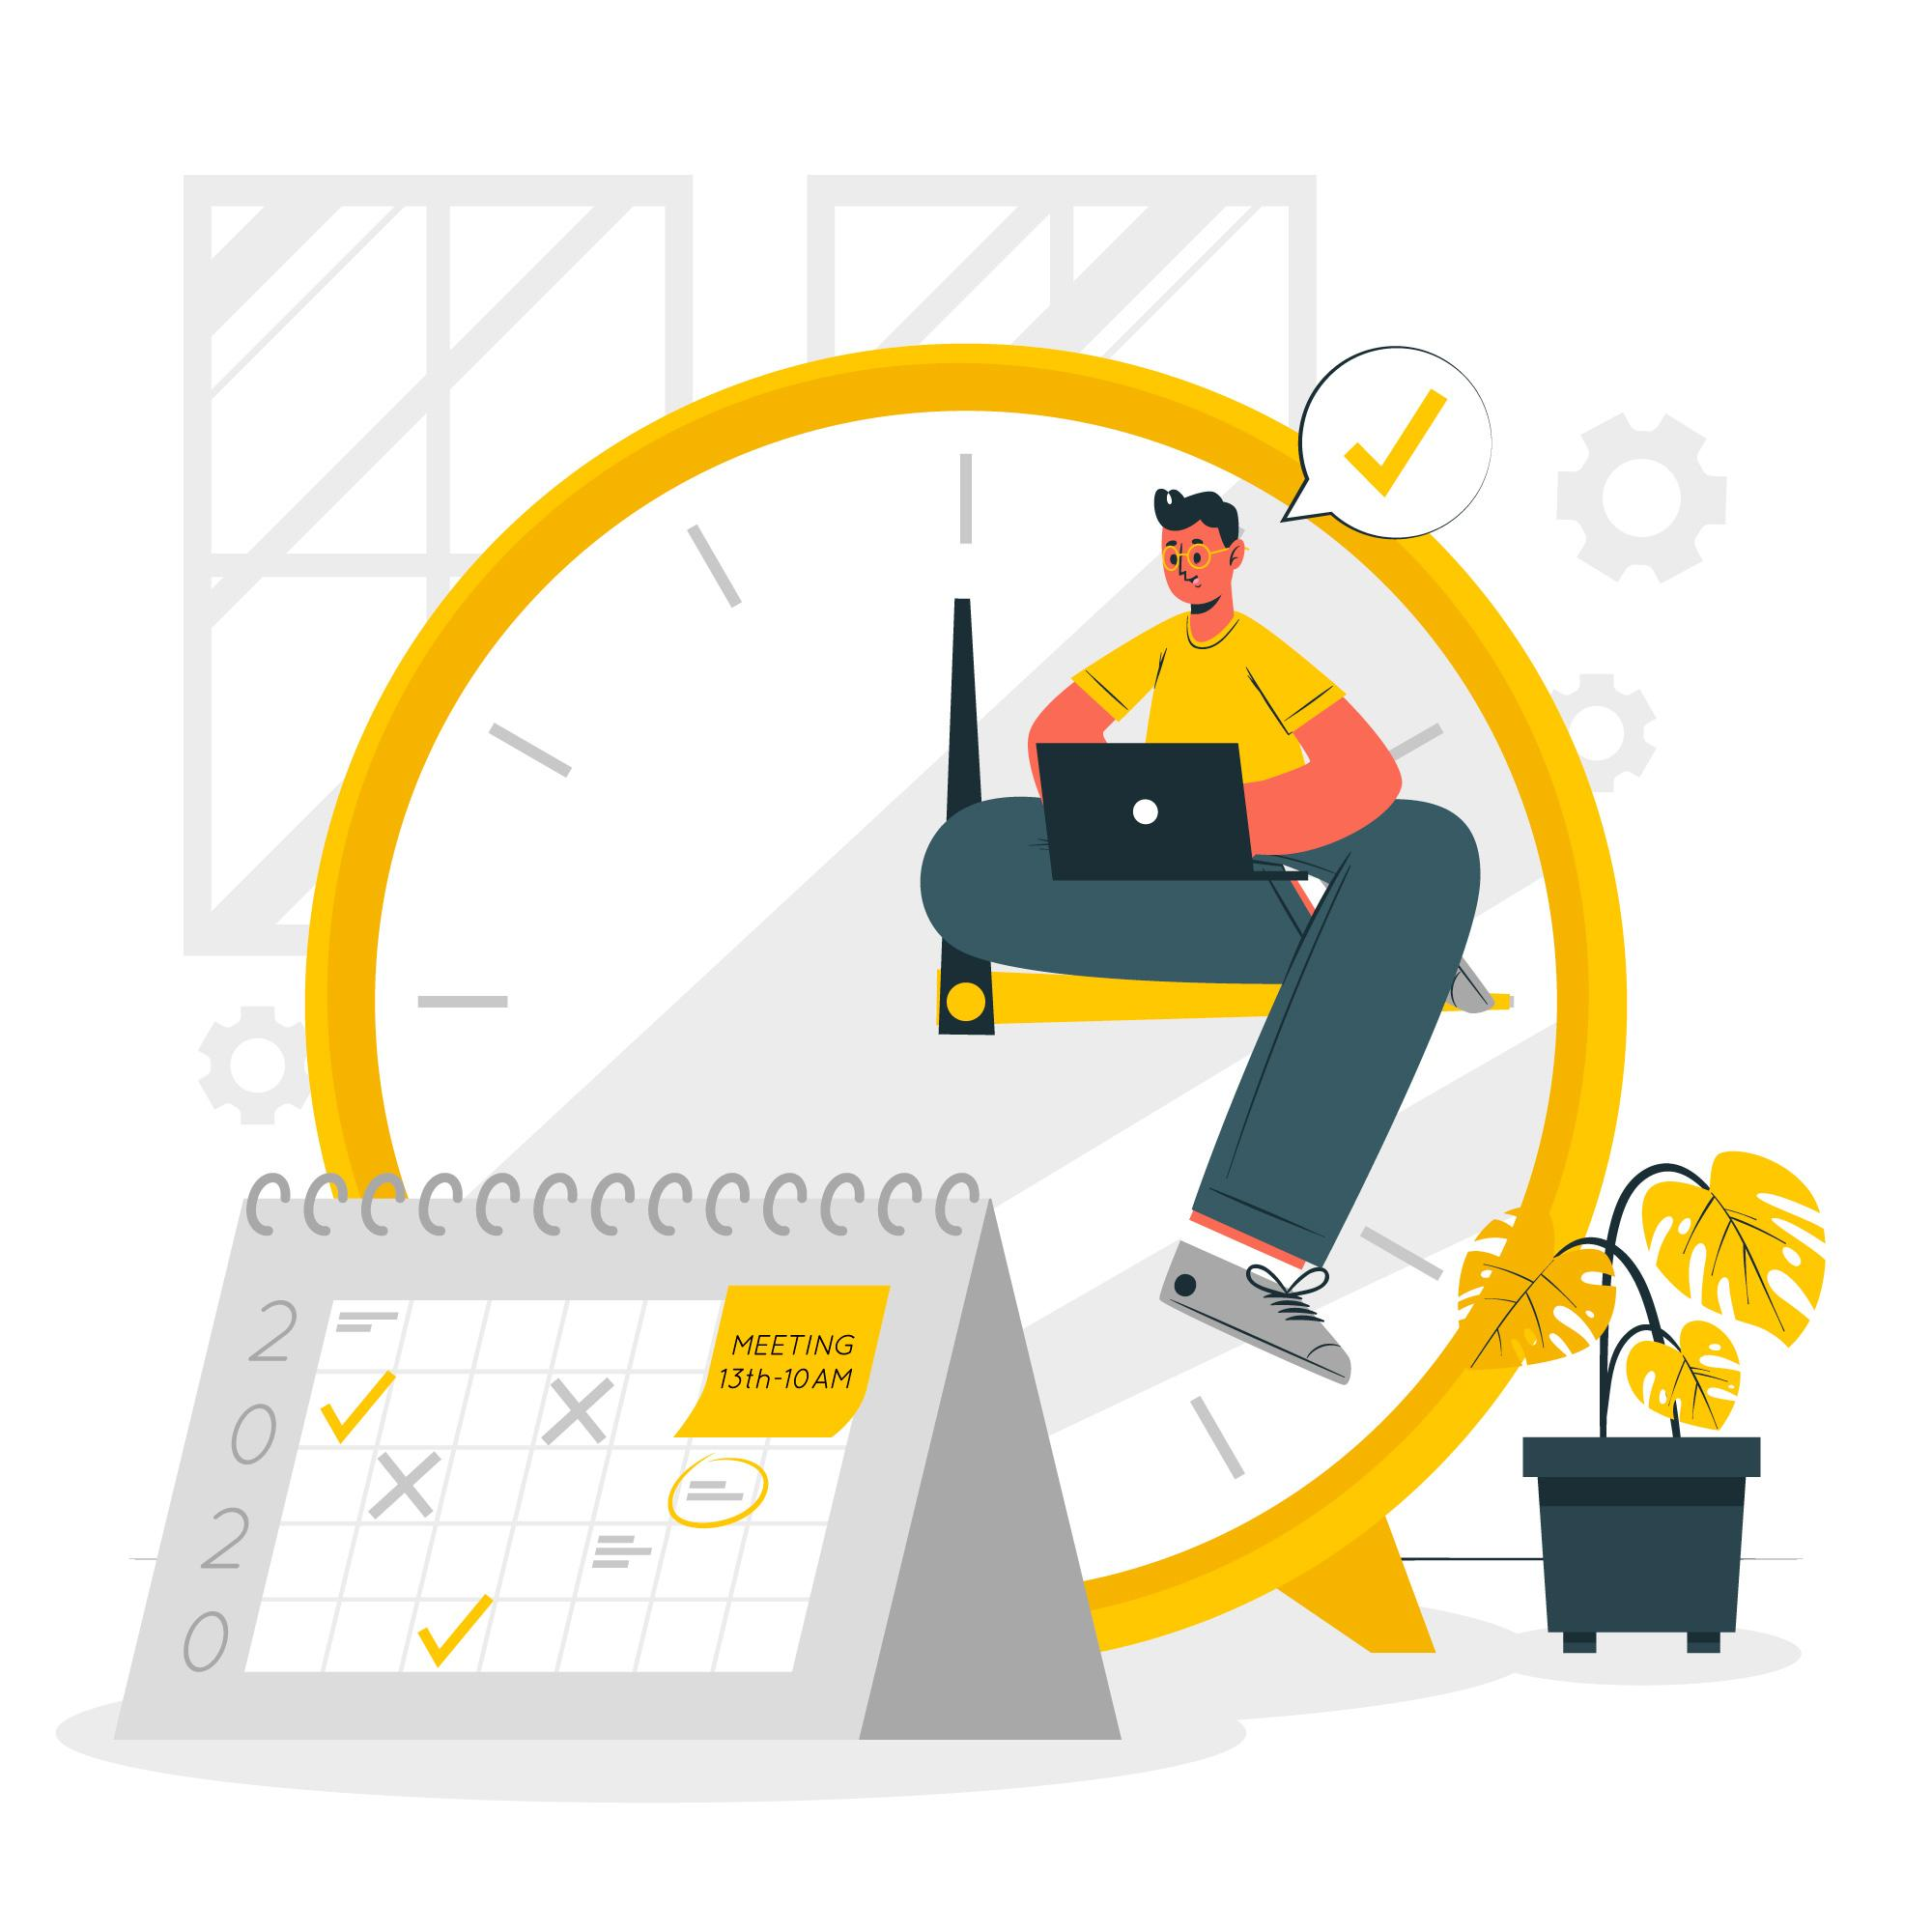
Από τη στιγμή που αρχίζετε να εργάζεστε εξ αποστάσεως, γίνεστε πλήρως υπεύθυνοι για όλο το χρόνο σας - από το πώς τον ξοδεύετε και τον διαρθρώνετε, μέχρι το πώς τον κρατάτε υπόλογο και ισορροπημένο.
Σε αυτή τη δραστηριότητα θα λάβετε μερικές συμβουλές για τη διαχείριση του χρόνου για εργασία εξ αποστάσεως.
Εικόνα από storyset στο Freepik

Slide 11
ΔΡΑΣΤΗΡΙΟΤΗΤΑ 2
ΤΕΣΤ ΓΙΑ ΤΟΝ ΕΝΤΟΠΙΣΜΌ ΟΡΓΑΝΩΤΙΚΏΝ ΔΕΞΙΟΤΉΤΩΝ

Slide 12
Μια δραστηριότητα κατά την οποία θα πρέπει να απαντήσετε σε ορισμένες ερωτήσεις για να προσδιορίσετε τις οργανωτικές σας ικανότητες, δηλαδή την ικανότητα να επηρεάζετε ενεργά τους ανθρώπους.
Παράδειγμα ερωτήσεων
1. Πόσο συχνά καταφέρνετε να κερδίσετε τους περισσότερους από τους συνομηλίκους σας με το μέρος σας;
2. Είστε καλός στην πλοήγηση σε κρίσιμες καταστάσεις;
3. Σας αρέσει να εργάζεστε στην κοινότητα;

Slide 13
ΚΛΕΊΣΙΜΟ & ΣΥΜΠΈΡΑΣΜΑ

Slide 14
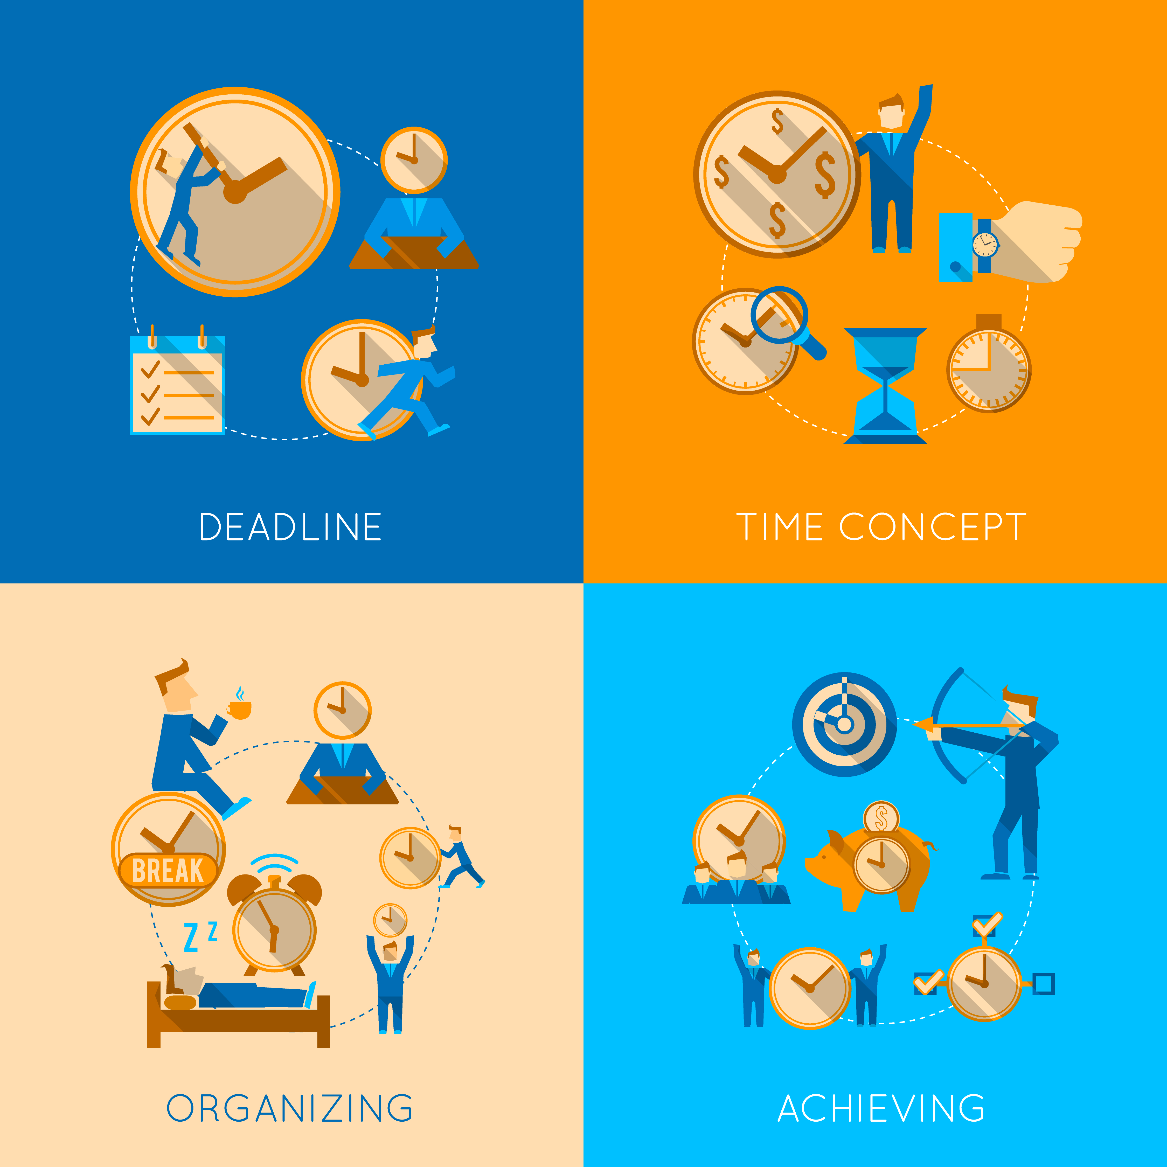
Συνολικά, η κατανόηση της σημασίας των κοινωνικών δεξιοτήτων, όπως η διαχείριση του χρόνου και οι δεξιότητες οργάνωσης, για την προσωπική και επαγγελματική ανάπτυξη είναι το πρώτο βήμα για τη μακροπρόθεσμη εξέλιξη της εργασίας εξ αποστάσεως. Οι ήπιες δεξιότητες αντικατοπτρίζουν συχνά την ικανότητά σας να συνεργάζεστε με άλλους και να προοδεύετε μέσα σε έναν οργανισμό.
Εικόνα από macrovector_official στο Freepik

Slide 15
"Η υποστήριξη της Ευρωπαϊκής Επιτροπής για την παραγωγή της παρούσας δημοσίευσης δεν συνιστά έγκριση του περιεχομένου της, το οποίο αντανακλά τις απόψεις μόνο των συγγραφέων, και η Επιτροπή δεν μπορεί να θεωρηθεί υπεύθυνη για οποιαδήποτε χρήση των πληροφοριών που περιέχονται σε αυτήν." Αριθμός έργου: 2021-1-SE01-KA220-VET-000032922

